Slide 1
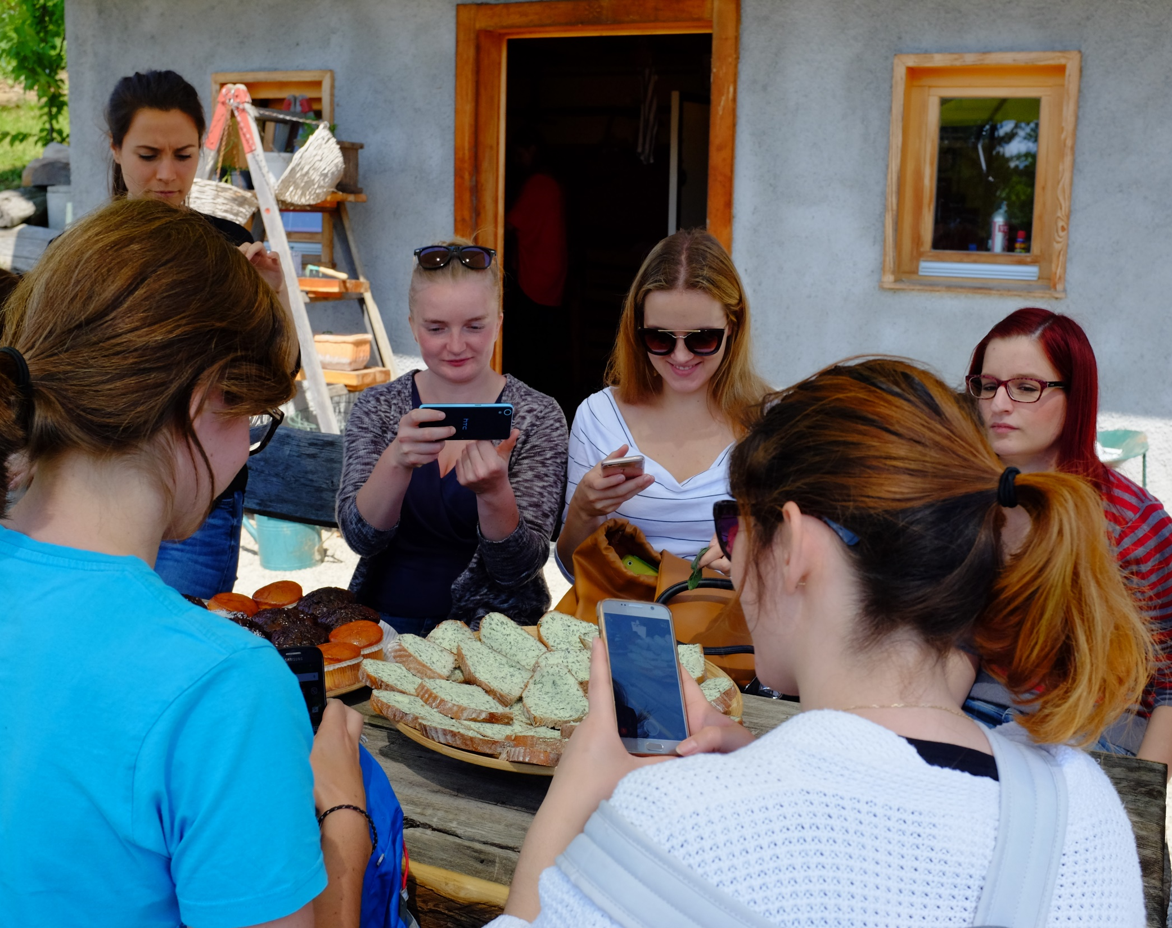
STRATEGIJA LOKALNEGA RAZVOJA
DELAVNICA Z MLADIMI– Brezovica, 28. 3. 2023
Vir: Arhiv IPS, različna leta.

Slide 2
KDO SEM IN ZAKAJ SEM NA DELAVNICI?
… NAJ O TEM SPREGOVORI FOTOGRAFIJA, KI JO IMAM NA TELEFONU …
Vir: Cunder, 2023.
Vir: Arhiv IPS, 2022.

Slide 3
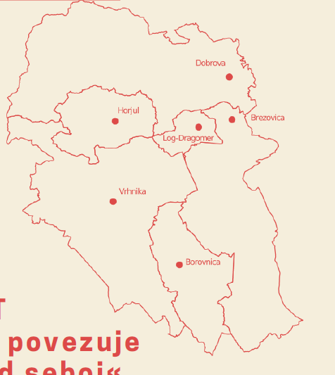
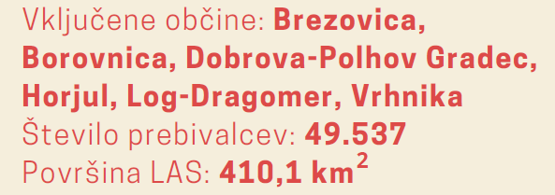
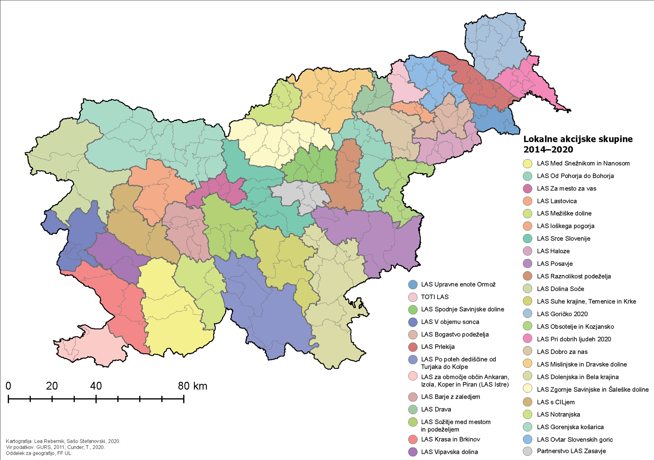
LEADER, LOKALNA AKCIJSKA SKUPINA – KAJ JE ŽE TO?
Vir: Izvajanje pristopa LEADER/CLLD, 2022.
Vir fotografije: Freepik, 7. 3. 2023.

Slide 4
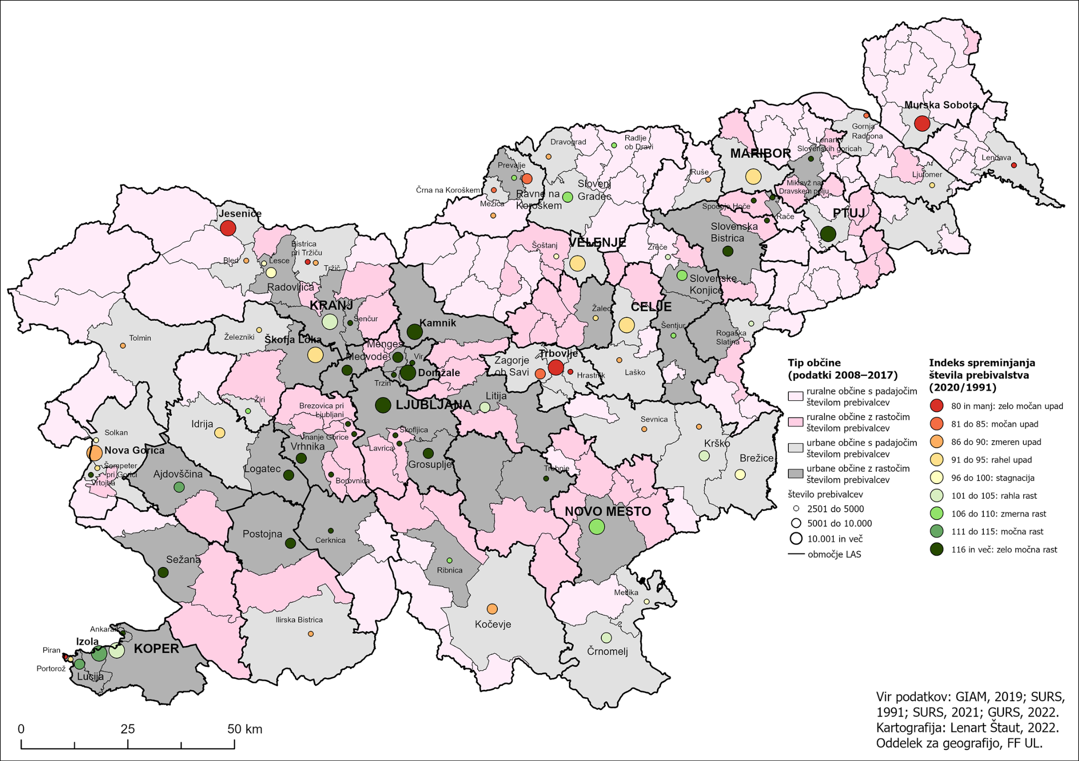
Vir: Izvajanje pristopa LEADER/CLLD, 2022.

Slide 5
DELEŽ MLADIH V OBČINAH LAS BARJE Z ZALEDJEM
Občina | Skupno število prebivalcev | Delež mladih od 15-19 let (%) | Delež mladih od 20-24 let (%) | Delež mladih od 25-29 let (%) | Število študentov na 1000 prebivalcev
Borovnica | 4.625 | 4,68 | 4,27 | 5,40 | 36
Brezovica | 12.771 | 5,15 | 5,31 | 4,85 | 46
Dobrova Polhov Gradec | 7.830 | 5,78 | 5,92 | 5,34 | 50
Horjul | 3.014 | 5,20 | 4,87 | 6,24 | 39
Log Dragomer | 3.642 | 5,48 | 4,97 | 5,05 | 46
Vrhnika | 17.655 | 4,86 | 5,02 | 5,10 | 38
Skupaj LAS Barje z zaledjem | 49.537 | 5,13 | 5,15 | 5,17 | 37
Skupaj Slovenija | 2.100.126 | 4,48 | 5,06 | 5,22 | 39
Vir: SURS, 2023..

Slide 6
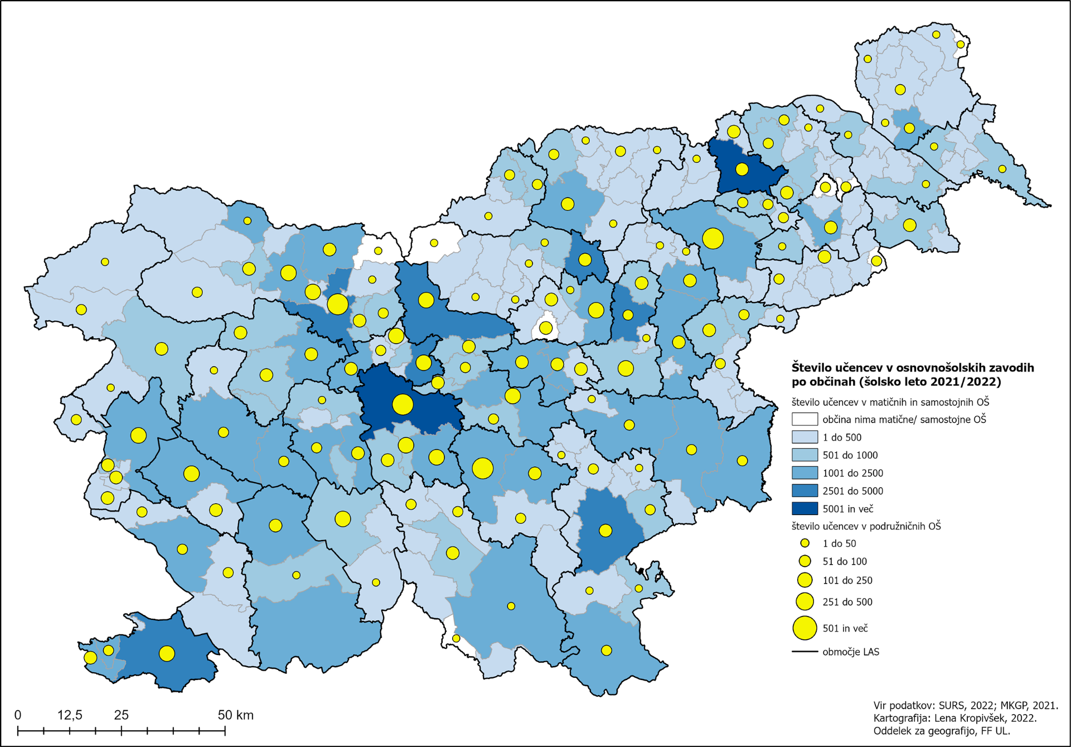
Vir: Izvajanje pristopa LEADER/CLLD, 2022.

Slide 7
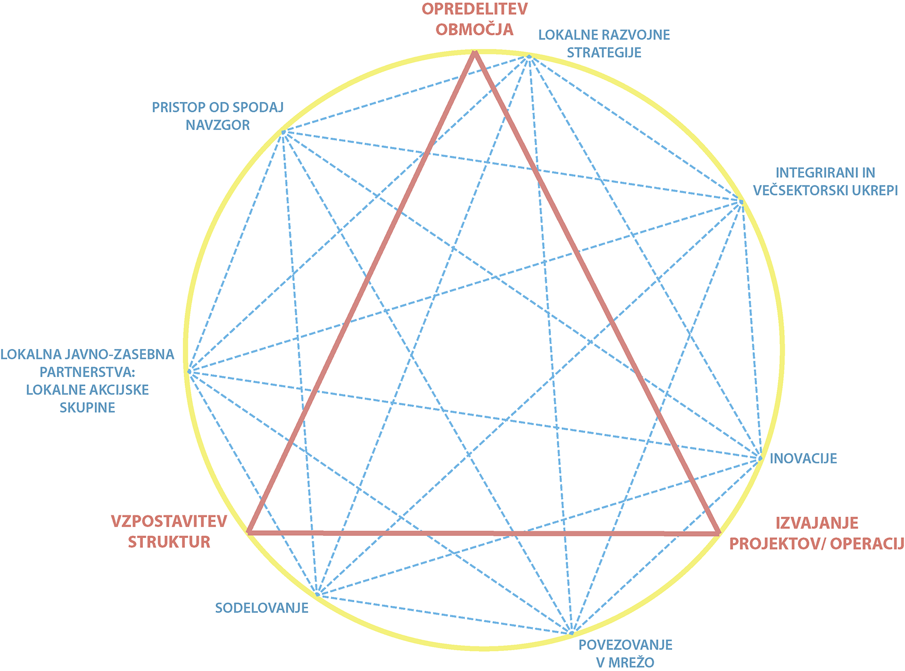
PRISTOP LEADER/CLLD IN MLADI NA PODEŽELJU
Vir: Izvajanje pristopa LEADER/CLLD, 2022.

Slide 8
DELAVNICA Z MLADIMI (uvodni razmislek)
MLADI
PRIHODNOST
DIGITALIZACIJA
SKUPNOST
OKOLJSKE VSEBINE
PODJETNIŠTVO
Vir fotografije: Freepik, 7. 3. 2023.

Slide 9
KAKO SI PREDSTAVLJATE SVOJO PRIHODNOST NA OBMOČJU LAS BARJE Z ZALEDJEM?
KAKŠEN POKLIC BI ŽELELI OPRAVLJATI?
KJE BI ŽIVELI?
KAKŠNO ORGANIZACIJSKO INFRASTRUKTURO
SI ŽELITE/JO POTREBUJETE (mladinski center,
klubi mladih ipd.)?
KAJ ŽELITE ŠE POSEBEJ IZPOSTAVITI?
Vir: Arhiv IPS, 2021.

Slide 10
V ČEM VI PREPOZNAVATE TEŽAVE, S KATERIMI SE SOOČATE MLADI NA OBMOČJU LAS BARJE Z ZALEDJEM?
Vir: Arhiv IPS, različna leta.

Slide 11
KAJ JE BOLJ - KAJ JE MANJ POMEMBNO ZA VAS?
KAKO SI PREDSTAVLJATE SVOJO PRIHODNOST NA OBMOČJU LAS BARJE Z ZALEDJEM?
1. korak: Predstavite svoj poklic/kraj bivanja idr.
Vir fotografije: Freepik, 20. 3. 2023.
V ČEM VI PREPOZNAVATE TEŽAVE, S KATERIMI SE SOOČAJO MLADI NA OBMOČJU LAS BARJE Z ZALEDJEM?
2. korak: rangiramo težave.
TRIJE „GLASOVI“ ZA HITREJE REŠLJIVE TEŽAVE
TRIJE „GLASOVI“ ZA BOLJ ZAHTEVNE TEŽAVE
3. korak: Pregledamo in komentiramo rezultate.

Slide 12
IZVAJANJE PROJEKTOV Dosedanje izkušnje iz obdobja 2014 – 2020 (2022)
Evropski kmetijski sklad za razvoj podeželja
Evropski sklad za regionalni razvoj
Število potrjenih projektov – 11 (še 8 v potrditvi).
S pogodbo odobrena sredstva – 505.028,81 €.
Povprečna vrednost projekta – 45.911,71 €.
Povprečen delež sofinanciranja – 60,8 %.
Število vključenih partnerjev – 35.
Struktura v projekte vključenih partnerjev:
javni sektor 72,0 %,
zasebni sektor 12,0 %,
nevladni sektor 16,0 %.
Število potrjenih projektov – 17.
S pogodbo odobrena sredstva – 796.557,07 €.
Povprečna vrednost projekta – 46.856,30 €.
Povprečen delež sofinanciranja – 68,7 %.
Število vključenih partnerjev – 41.
Struktura v projekte vključenih partnerjev:
javni sektor 69,7 %,
zasebni sektor 6,1 %,
nevladni sektor 24,2 %.

Slide 13
PRIMERI PROJEKTOV (V KATERIH SO AKTIVNO SODELOVALI MLADI – financiranih iz obeh razvojnih skladov
Naslov projekta: NADGRADNJA OTROŠKEGA IGRIŠČA NA DOLU PRI BOROVNICI
Naslov projekta: KOLESARSKI PARK RAKITNA – Z GIBANJEM DO ZDRAVJA
Cilj projekta: Nadgraditev otroškega igrišča z igrali za osnovnošolce na Dolu pri Borovnici. Vzpostavitev infrastrukture za aktivno igro na prostem, kar bo prispevalo k psihofizičnemu razvoju otrok. Organizacija družabnih dogodkov: Igre brez meja, kostanjev piknik...
Vrednost projekta: projekt je v potrjevanju.
Prijavitelj projekta: Občina Borovnica,
ŠD Borovnica.
Društvo dolanskih fantov in deklet.
Cilj v SLR, h kateremu prispeva projekt:
izboljšanje kakovosti bivanja,
okrepitev socialnega kapitala območja in socialne integracije med prebivalci.
Cilj projekta: Vzpostavitve nove rekreativne infrastrukture, namenjene zlasti otrokom in mladostnikom iz vrst domačinov, uporabnikov MKZ Rakitna, prebivalcem sosednjih naselij in turistom.
Vrednost projekta: 51.652,13 €.
Prijavitelj projekta: KS Rakitna
Občina Brezovica.
Mladinsko klimatsko zdravilišče Rakitna.
Športno društvo Rakitna.
Cilj v SLR, h kateremu prispeva projekt:
izboljšanje kakovosti bivanja,
ohranjanje narave in kulturne krajine,
okrepitev socialnega kapitala območja in socialne integracije med prebivalci.

Slide 14
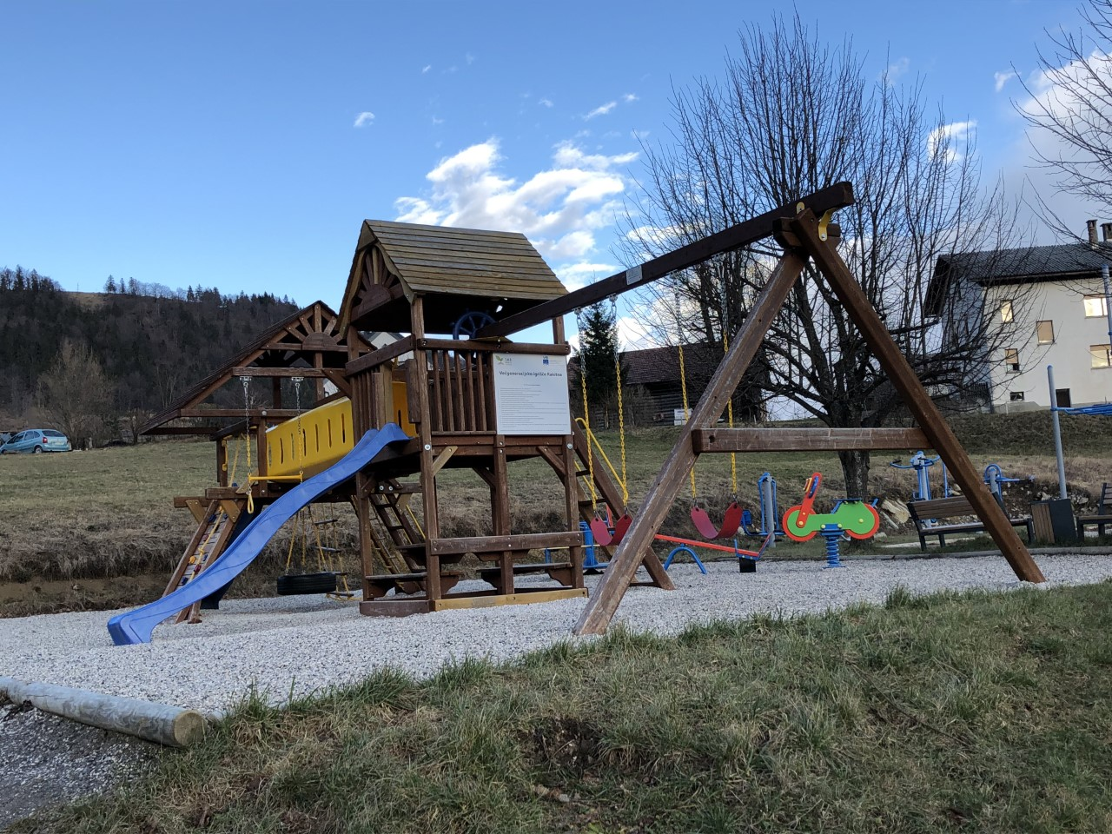
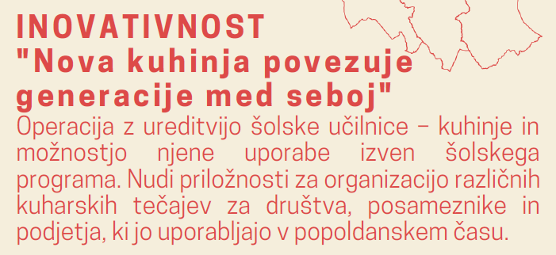
C
Vir fotografij: Arhiv IPS, različna leta.

Slide 15
DELAVNICA Z MLADIMI (razvojni vidiki podjetništva 1)
MLADI
PRIHODNOST
DIGITALIZACIJA
SKUPNOST
OKOLJSKE VSEBINE
PODJETNIŠTVO
Vir fotografije: Freepik, 7. 3. 2023.

Slide 16
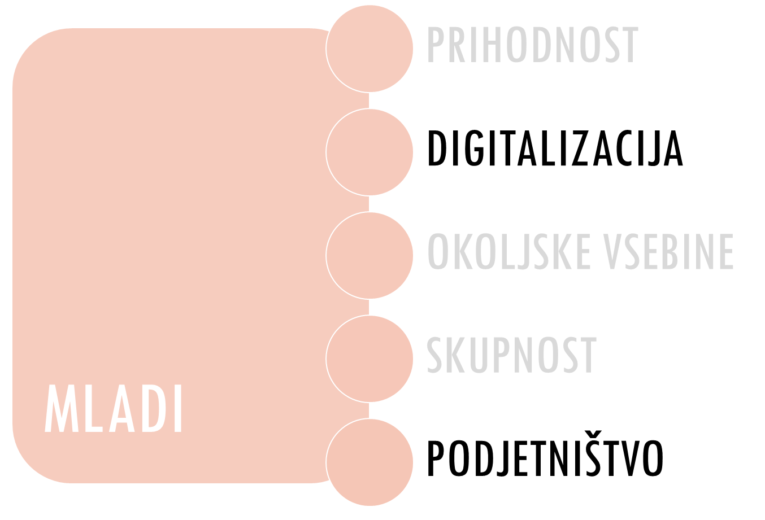
MLADI IN RAZVOJ PODEŽELJA (1)
V ČEM VIDITE PREDNOSTI DIGITALIZACIJE?
KAJ JE ZA VAS DIGITALIZACIJA?
KATERI POGOJI BI MORALI BITI IZPOLNJENI ZA ODPRTJE PODJETJA?
KAKŠNO PODJETJE BI ŽELELI ODPRETI?
Vir: Arhiv IPS, 2022, 2023.

Slide 17
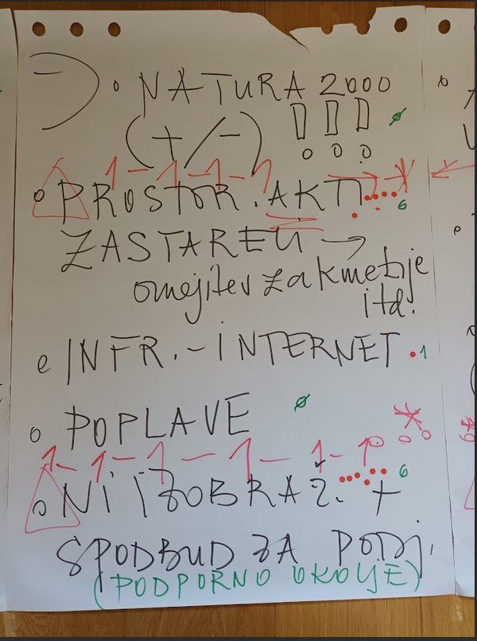
Vir: LAS Barje z zaledjem, Delavnica s podjetniki, 21. 3. 2023.

Slide 18
DELAVNICA Z MLADIMI (razvojni vidiki podjetništva 2)
MLADI
PRIHODNOST
DIGITALIZACIJA
SKUPNOST
OKOLJSKE VSEBINE
PODJETNIŠTVO
Vir fotografije: Freepik, 7. 3. 2023.

Slide 19
MLADI IN RAZVOJ PODEŽELJA (2)
MLADI
PRIHODNOST
DIGITALIZACIJA
SKUPNOST
OKOLJSKE VSEBINE
PODJETNIŠTVO
NA KAKŠEN NAČIN BI MED MLADIMI LAHKOPOVEČALI OKOLJSKO ODGOVORNOST?
KATERE OKOLJSKE PROBLEME VI ZAZNAVATE NA OBMOČJU LAS BARJE IN BI JIH BILO POTREBNO PREDNOSTNO REŠEVATI?
KAKO SE MLADI VKLJUČUJETE V SKUPNOST?
KJE MLADI VIDITE MOŽNOSTI ZA VAŠO VEČJO VPETOST V (LOKALNO) SKUPNOST?
Vir: Arhiv IPS, 2022.

Slide 20
RAZMIŠLJATE ALI ŽE IMATE KONKRETNO IDEJO, KI JO NAMERAVATE PRIJAVITI NA RAZPIS LAS BARJE Z ZALEDJEM?
Vir: https://www.lasbarje.si/post/delite-z-nami-ideje-za-strategijo-lokalnega-razvoja-preko-spletnega-obrazca (22. 3. 2023).

Slide 21
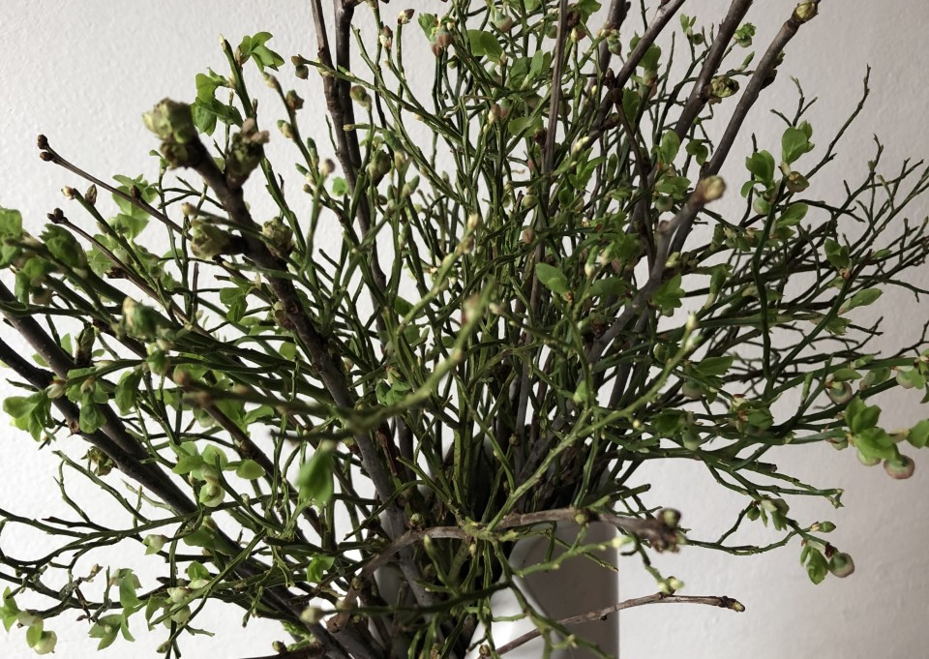
Vir: Arhiv IPS, različna leta.

